Slide 1
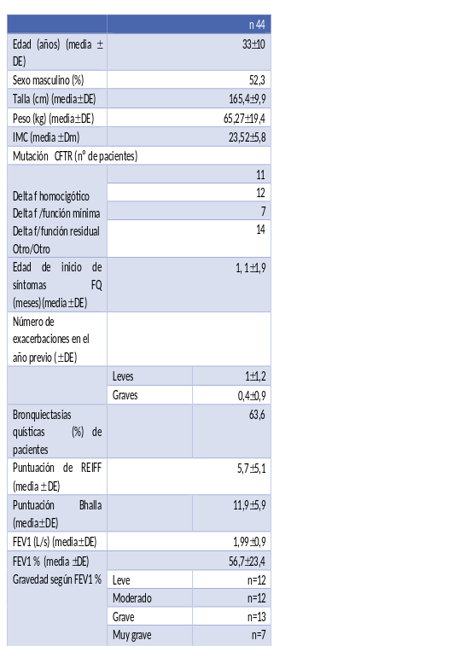
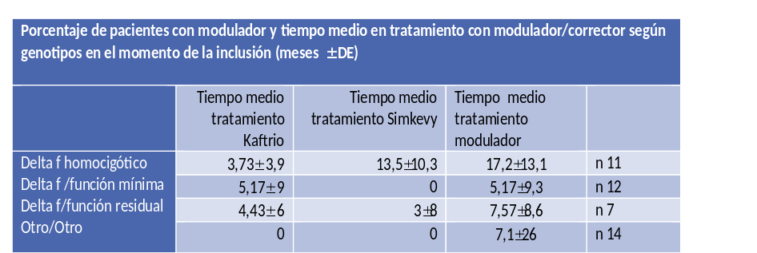
PREVALENCIA DE ENFERMEDAD DE OJO SECO EN PACIENTES CON FIBROSIS QUÍSTICA
Jessica Martínez Molina¹ , Patricia Gutiérrez Castaño² , Julio Fontoba Díaz¹ , Maria Victoria Girón Fernández ¹ ,Gabriel Olveira Fuster ³ Casilda Olveira⁴
1. Servicio de Neumología. Hospital Regional Universitario de Málaga. Málaga. 2. Servicio de Oftalmología. Hospital Regional Universitario de Málaga. Málaga.3. MD, PhD. Servicio de Endocrinología y nutrición. Hospital Regional Universitario de Málaga. Málaga.4. MD, PhD. Unidad de FQ y BQ. Servicio de Neumología. Hospital Regional Universitario de Málaga. Málaga
Introducción
La fibrosis quística (FQ) no está clásicamente asociada a problemas oftalmológicos pero se presupone que la enfermedad afecta a todos los epitelios secretores, incluido el ojo, y es posible su asociación con enfermedad de ojo seco (EOS).La prevalencia EOS en la población general de adultos en España es del 11 %. Nuestro objetivo es estudiar la prevalencia de EOS en pacientes con FQ teniendo en cuenta los resultados del test de OSDI (Ocular Surface Disease Index) y TBUT (Tear Break-up time o tiempo de ruptura lagrimal).
Material y método
Estudio clínico-observacional transversal, con reclutamiento de los pacientes que acudieron a consulta para visita anual. Se clasificaron en función a su genotipo en cuatro grupos. Fueron remitidos al servicio de oftalmología para una exploración con pruebas que evalúan la superficie ocular como el test de OSDI , TBUT, schirmer, tinción corneal con fluoresceína siguiendo el esquema de Oxford y tinción conjuntival con verde lisamina siguiendo el esquema de Van Bijsterveld. Se consideró diagnóstico de ojo seco test de OSDI por encima de 13 puntos junto con TBUT por debajo de 10 segundos en cualquier ojo
Resultados
Se evaluó a un total de 44 pacientes con FQ (52,3% varones), edad media 33 años (±10).
Un 25% presentó la mutación Delta F homocigótico (Figura 1).El 22,7% presentó diagnóstico de EOS (70% mujeres), edad media 28 (± 9 años).
El 50% de pacientes con EOS eran delta F homocigóticos.
Figura 1. Características basales de la población. CFTR (Cystic fibrosis transmembrane conductance regulator) FVC (Capacidad vital forzada), FEV1 (Volumen espiratorio máximo en el primer segundo)

Slide 2
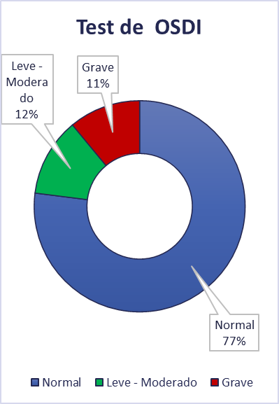
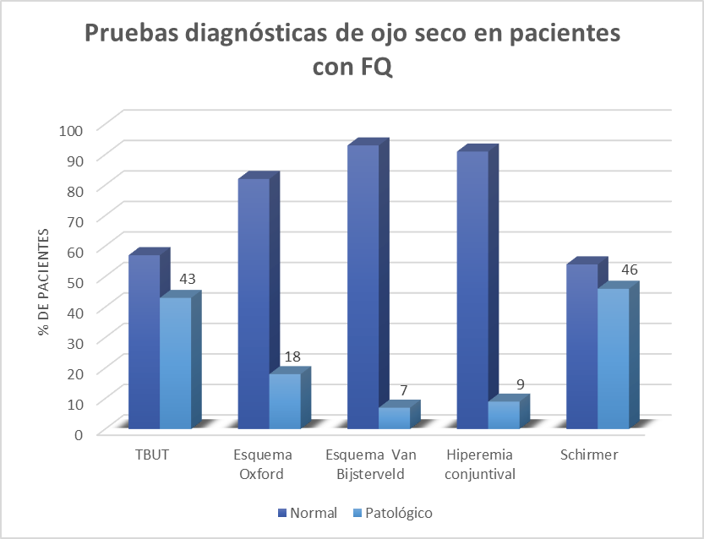
PREVALENCIA DE ENFERMEDAD DE OJO SECO EN PACIENTES CON FIBROSIS QUÍSTICA
Resultados
En cuanto a la anamnesis, un 32% presentó síntomas visuales episódicos y un 7% crónicos y limitantes (Figura 2). El test de OSDI fue patológico en el 23% de los pacientes (12% leve moderado y 11% grave)(Figura 3). El test de Schirmer fue patológico en un elevado porcentaje de pacientes con FQ (45,5 %). Con respecto a las tinciones con fluoresceína y verde lisamina, se encontró una prevalencia más elevada de pacientes con valores patológicos en el esquema de Oxford (18,2%) que en el esquema de Van Bijsterlveld (6,8% ambos ojos) (Figura 4).
Figura 2. Síntomas visuales. B) OSDI (Ocular Surface Disease Index)
­Figura 3. Test de OSDI en pacientes con fibrosis quística. OSDI (Ocular Surface Severity Index)
­Figura 4 Pruebas diagnósticas de ojo seco en pacientes con FQ. FQ (Fibrosis quística). TBUT (tear break up time, tiempo de ruptura lagrimal)
Conclusiones
Un elevado porcentaje de pacientes con fibrosis quística presentan alteraciones patológicas en las pruebas diagnósticas de ojo seco
Teniendo en cuenta los resultados del test de OSDI y TBUT, la enfermedad de ojo seco tiene una prevalencia más elevada en pacientes con FQ que en el resto de la población general y aparece en edades más tempranas.
La alteración funcional del CFTR en pacientes con FQ podría generar por hiperosmolaridad e inestabilidad de la película lagrimal, dando lugar a la aparición de EOS en este grupo de pacientes.

